Slide 1
CHÀO MỪNG CÁC EM ĐẾN VỚI TIẾT
TIẾNG VIỆT LỚP 1
Giáo viên: ......................

Slide 2

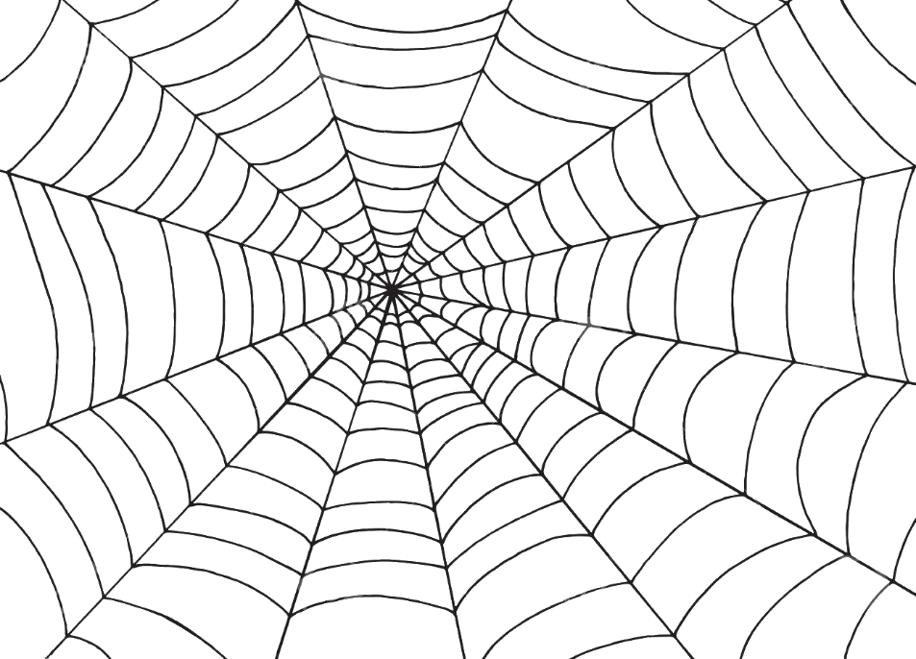






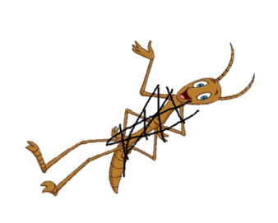
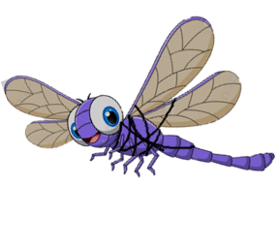




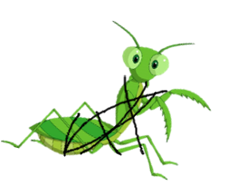

THOÁT KHỎI
LƯỚI NHỆN

Slide 3



Các bạn côn trùng không may
bị vướng vào lưới nhện
Các em hãy giúp các bạn ấy
thoát khỏi lưới nhện bằng cách
trả lời thật nhanh và đúng các câu hỏi.
Các bạn côn trùng sẽ rất cảm ơn em đấy!

Slide 4





Ong Vàng
|
Bướm
Cánh Cam

Slide 5

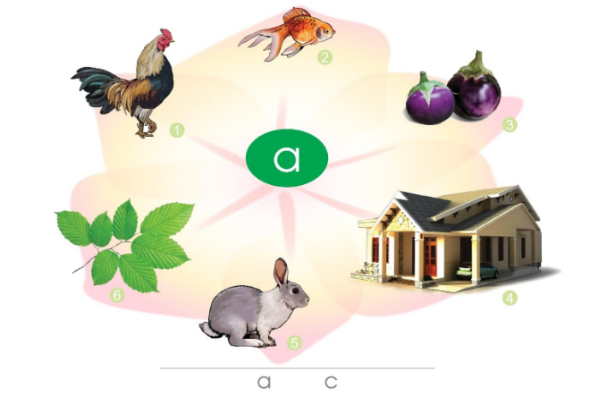

Làm anh khó....
A. đấy
A. ghê

Slide 6


Đọc to câu thơ sau:
Làm anh thật khó
Nhưng mà thật vui

Slide 7

Mẹ cho quà....
A. bánh
B. cáp

Slide 8


Bài 3
Cả nhà chơi núi

Slide 9
Thứ ngày tháng năm
Tiếng Việt
Bài 3: Cả nhà đi chơi núi
4
Viết vào vở câu trả lời cho câu hỏi c ở mục 3
Đến đoạn đường dốc và khúc khuỷu, bố phải cõng Đức.
Đến đoạn đường dốc và khúc khuỷu, bố phải(...).
5
Chọn từ ngữ để hoàn thiện câu và viết câu vào vở
thấp khúc khuỷu hào hứng
Đường lên núi quanh co, khúc khuỷu.
Đường lên núi quanh co, (...).

Slide 10
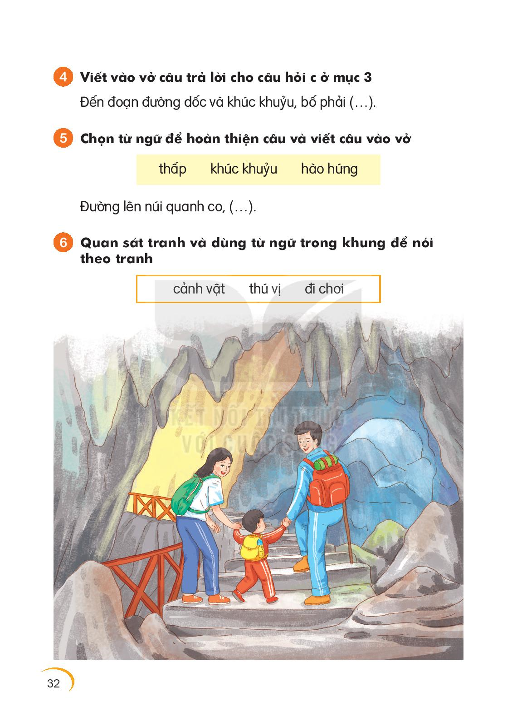

Slide 11
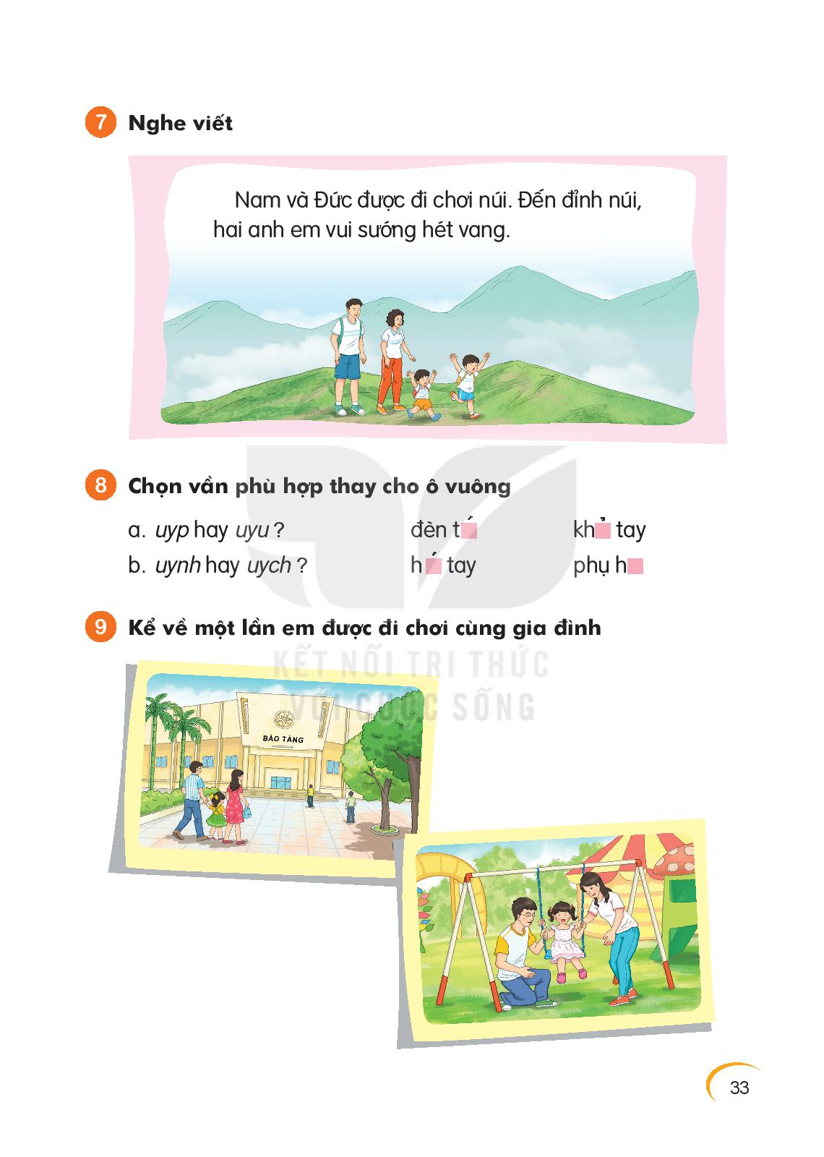
Thứ ngày tháng năm
Tiếng Việt
Bài 3: Cả nhà đi chơi núi

Slide 12

Thứ ngày tháng năm
Tiếng Việt
Bài 3: Cả nhà đi chơi núi
Chọn vầ phù hợp thay cho ô vuông
uyp hay uyu ? Đèn tuýp khủy tay
uynh hay uych ? huých tay phụ huynh
8

Slide 13
Thứ ngày tháng năm
Tiếng Việt
Bài 3: Cả nhà đi chơi núi

Slide 14




Chào các em
Hẹn gặp lại các em

